Slide 1



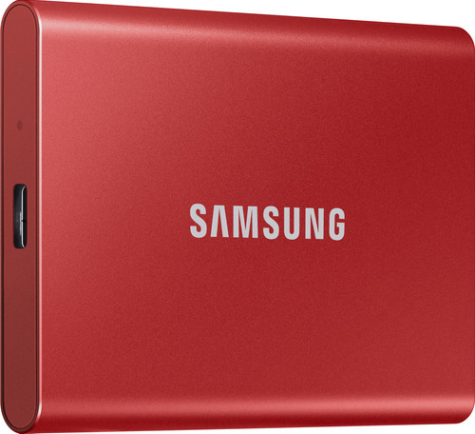
WWW
Docker-compose.yaml
C
B
A
…….
netbox-cache
netbox-db
netbox
SSD
USB

Slide 2
Docker-compose.yaml
.env
netbox-cache
netbox-db
netbox
postgres.env
netbox.env
redis.env

